Slide 1
Anglický
jazyk
Bc. Zuzana Slavíková

Slide 2
Dnešní lekce

Slide 3
Obsah lekce
6A
Grammar | 04
Vocabulary | 05
Reading | 06
Speaking | 07
Writing | 08

Slide 4
6A Grammar

Slide 5
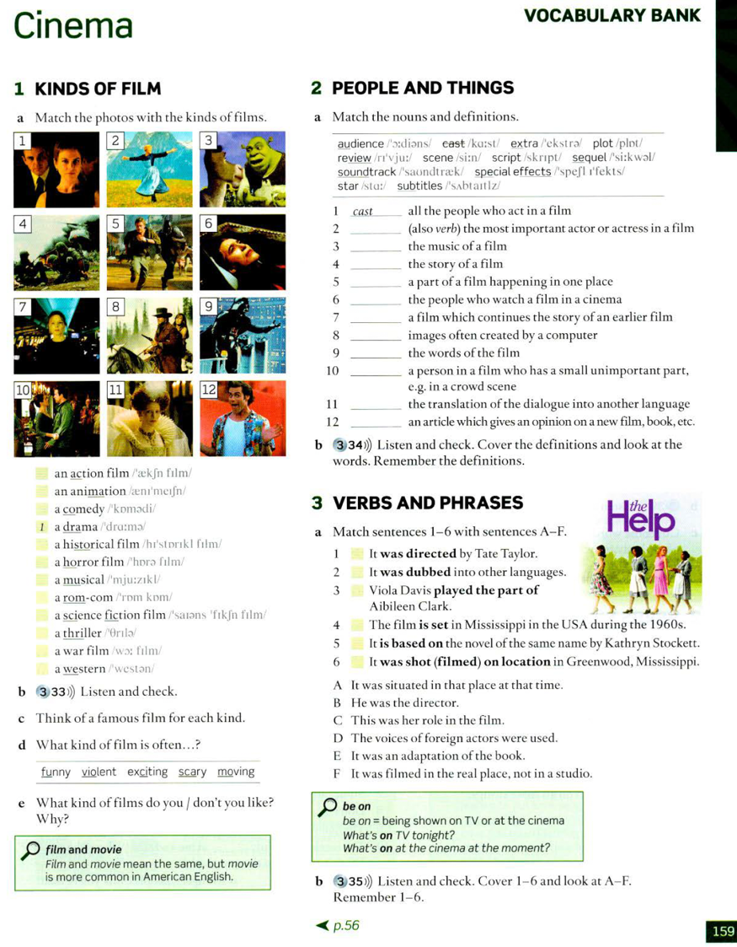
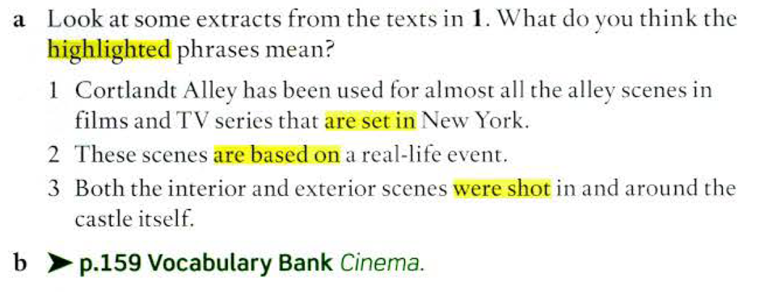
6A Vocabulary

Slide 6
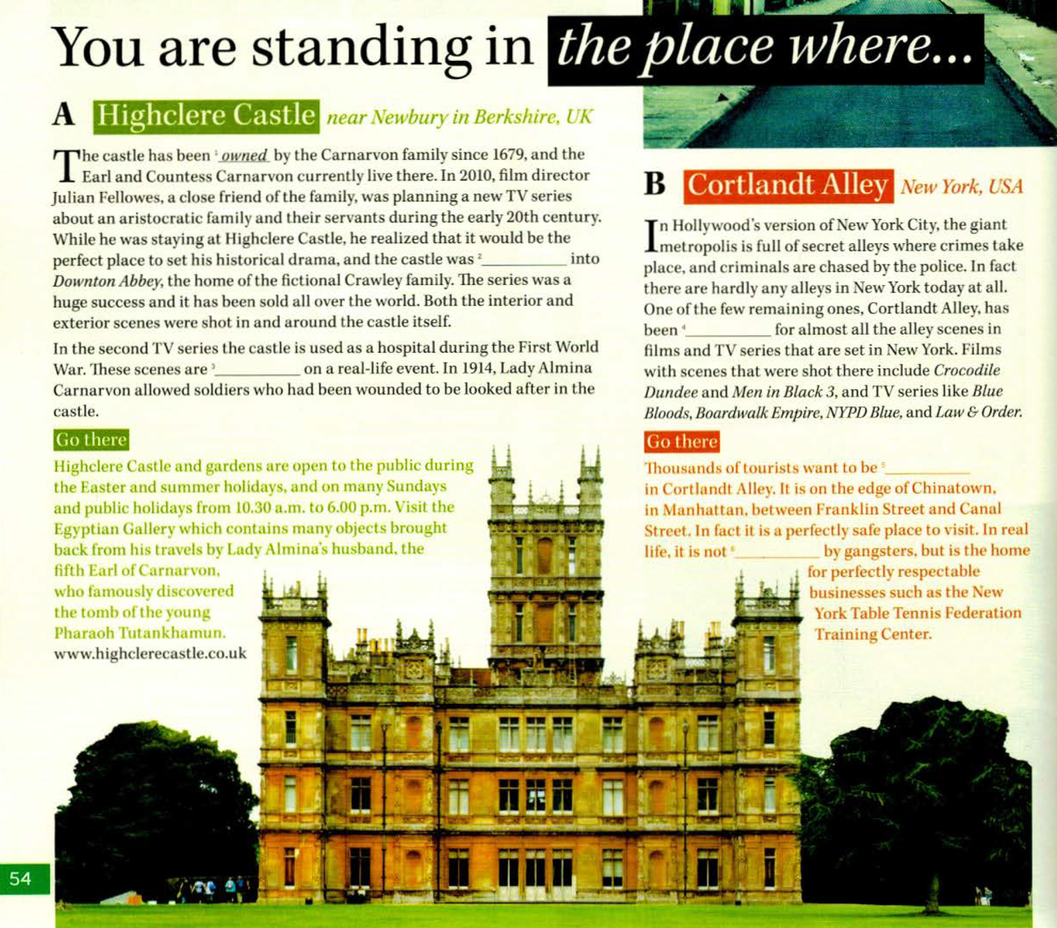
6A Reading

Slide 7
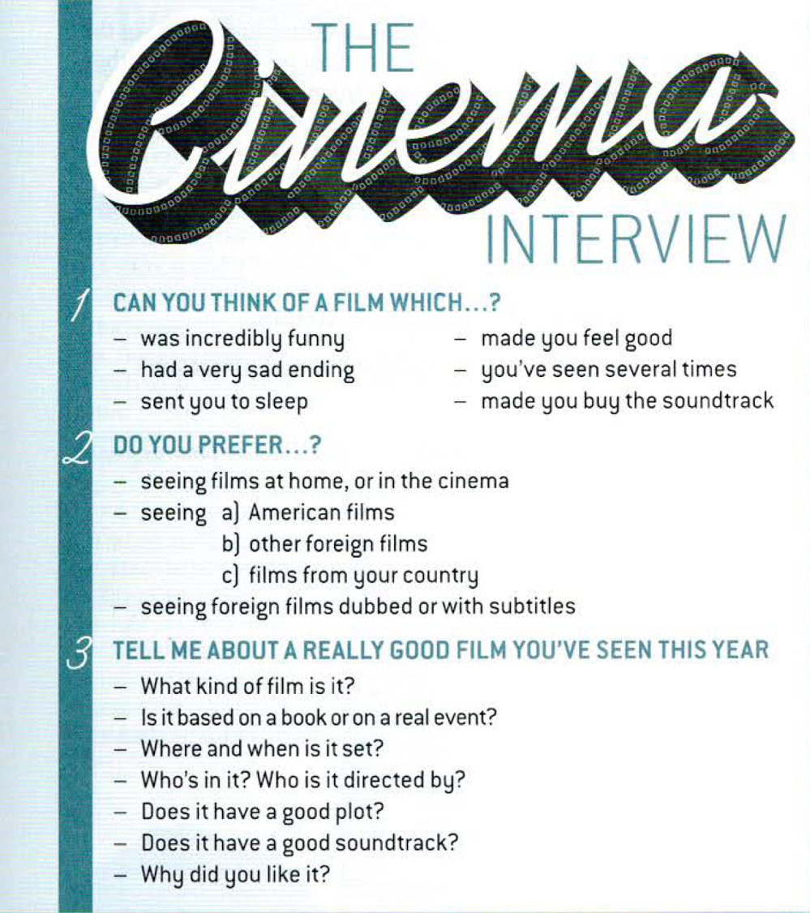
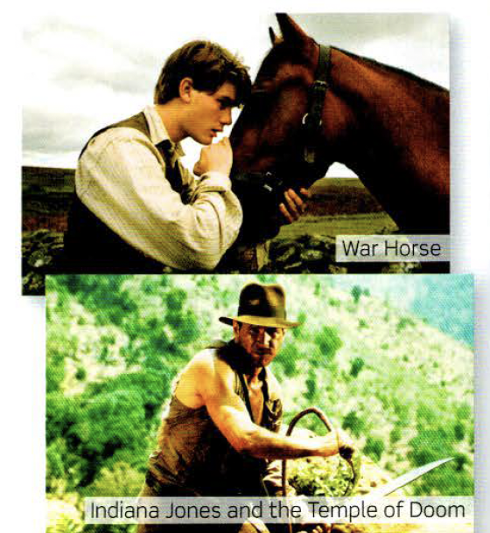
6A Speaking

Slide 8
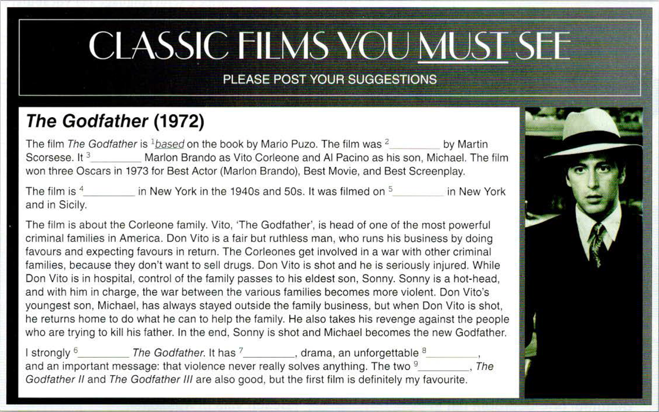
6A Writing

